Slide 1
Γραμμή παραγωγής
Τεχνολογία β’ γυμνασίου
Καθηγητής: Αντώνης Μπατζάκας

Slide 2
Ορισμός
Η βιομηχανική παραγωγή προϊόντων βασίζεται στη λειτουργία της γραμμής παραγωγής. Η γραμμή παραγωγής περιλαμβάνει μηχανήματα και λειτουργίες, οργανωμένα και συντονισμένα σε σειρά, με σκοπό την καλύτερη και ταχύτερη παραγωγή των προϊόντων καθώς και τη μείωση του κόστους.

Slide 3
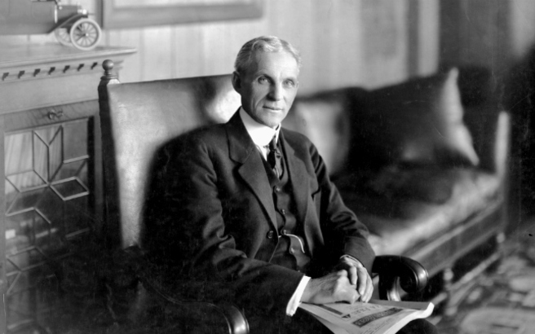
Γραμμή παραγωγής
Η γραμμή παραγωγής οφείλεται στον Χένρι Φορντ ο οποίος ίδρυσε το 1903 την εταιρία Ford motor co.
Η συμβολή του Φόρντ στην εργοστασιακή παραγωγή ήταν επαναστατική.

Slide 4
Η Γραμμή παραγωγής του Ford
Τον πρώτο καιρό, ο Ford κατασκεύαζε αυτοκίνητα όπως όλοι οι άλλοι. Ένα-ένα. Το αυτοκίνητο έμενε στο ίδιο σημείο σε όλη τη διάρκεια της κατασκευής και οι μηχανικοί με τους εργάτες πήγαιναν να πάρουν τα εξαρτήματα και επέστρεφαν στο αυτοκίνητο για να τα συναρμολογήσουν από το σασί και πάνω.
Όλα ξεκίνησαν όταν είδε τη λειτουργία ενός σφαγείου.
Εμπνευσμένος από την διαδικασία σφαγής των χοίρων, ο Φορντ καθιέρωσε τη «γραμμή παραγωγής», σύμφωνα με την οποία ο κάθε εργαζόμενος είχε μία πολύ συγκεκριμένη εργασία στο αυτοκίνητο, καθώς αυτό περνούσε από μπροστά του, πάνω στην αλυσίδα που το μετέφερε. Αυτή η αλυσίδα άλλαξε εντελώς τη δομή των εργοστασίων, ανεξαρτήτως προϊόντων. Ήταν η είσοδος σε μία νέα εποχή....

Slide 5
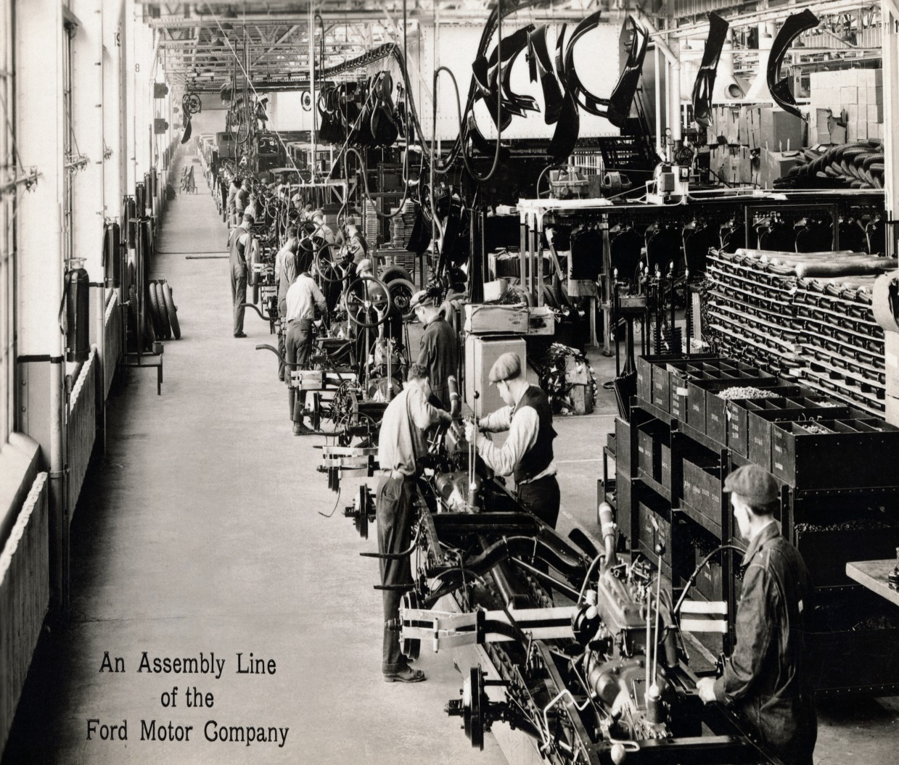
Η Γραμμή παραγωγής του Ford
Η γραμμή παραγωγής και η εξειδίκευση μείωσαν τον χρόνο παραγωγής ανά αυτοκίνητο, από τις δώδεκα ώρες στη μιάμιση και το κόστος της μονάδες στα 260 δολάρια...
Έτσι κατάφεραν να έχουν μαζική παραγωγή προϊόντων.

Slide 6
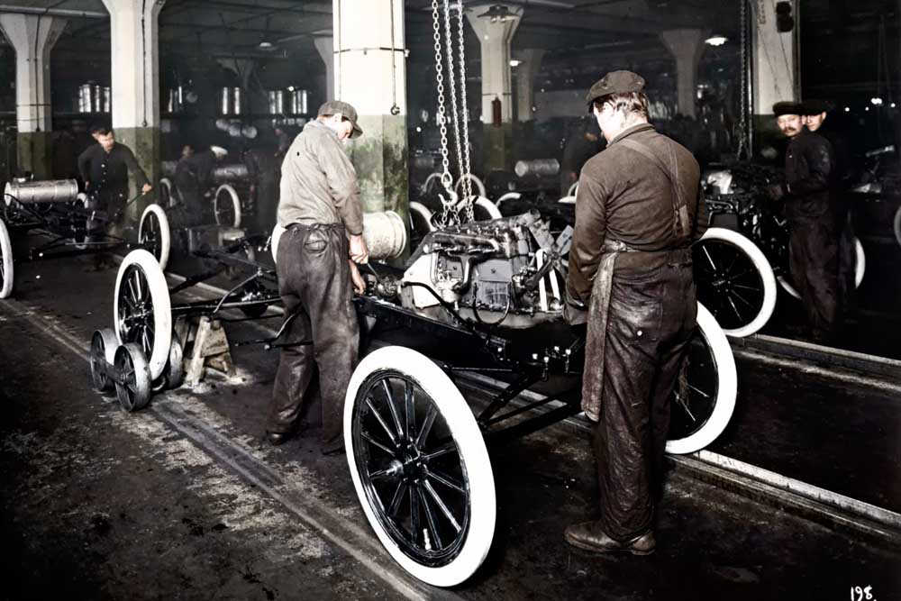
Πλέον ένα από τα κύρια χαρακτηριστικά της μαζικής παραγωγής είναι η τμηματοποίηση των παραγωγικών διαδικασιών και η εξέλιξη των εργασιών σε γραμμές παραγωγής.

Slide 7
Η γραμμή παραγωγής
περιλαμβάνει μηχανήματα και λειτουργίες, οργανωμένα και συντονισμένα σε σειρά, με σκοπό την καλύτερη και ταχύτερη παραγωγή των προϊόντων καθώς και τη μείωση του κόστους.

Slide 8
Γραμμή παραγωγής Audi
http://www.caroto.gr

Slide 9
Γραμμή παραγωγής εμφιάλωσης νερού

Slide 10
Γραμμή παραγωγής χυμού

Slide 11
Γραμμή παραγωγής αναψυκτικών

Slide 12
Γραμμή παραγωγής

Slide 13
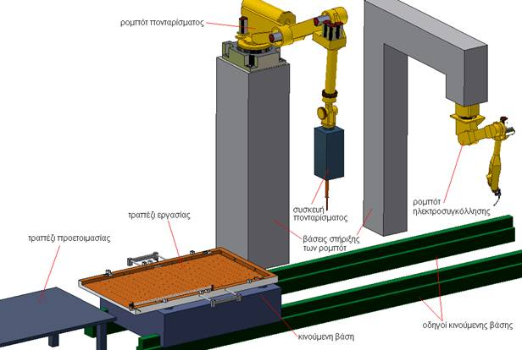
Σήμερα η αυτοματοποιημένη γραμμή παραγωγής καθώς και η εφαρμογή των ρομποτικών κυψελών, δίνουν τη δυνατότητα για περαιτέρω βελτίωση της ταχύτητας παραγωγής και του ελέγχου ποιότητας των προϊόντων.

Slide 14
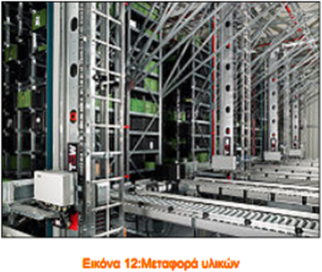
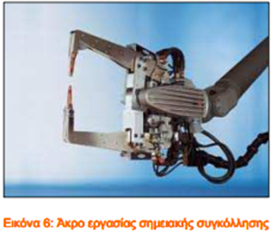
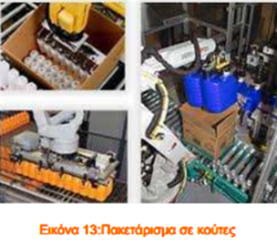
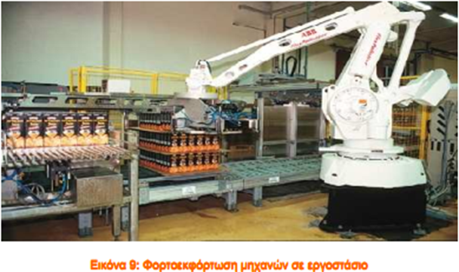
Τα ρομπότ χρησιμοποιούνται παντού

Slide 15
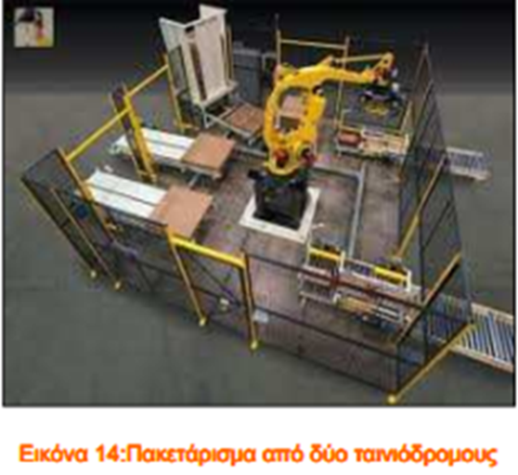
Τόσο παντού, που η χρήση βιομηχανικών ρομπότ σε εξελιγμένες βιομηχανικές γραμμές παραγωγής έχουν αλλάξει τα δεδομένα και την εικόνα της παραγωγικής διαδικασίας των προϊόντων.
Σε σημείο που γίνεται πλέον αντιληπτή η απουσία του ανθρώπου από τον χώρο παραγωγής.

Slide 16
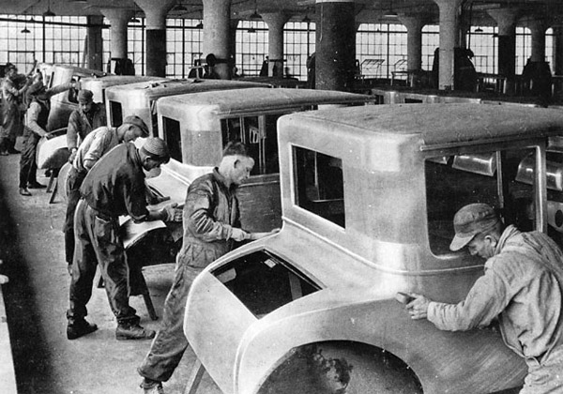
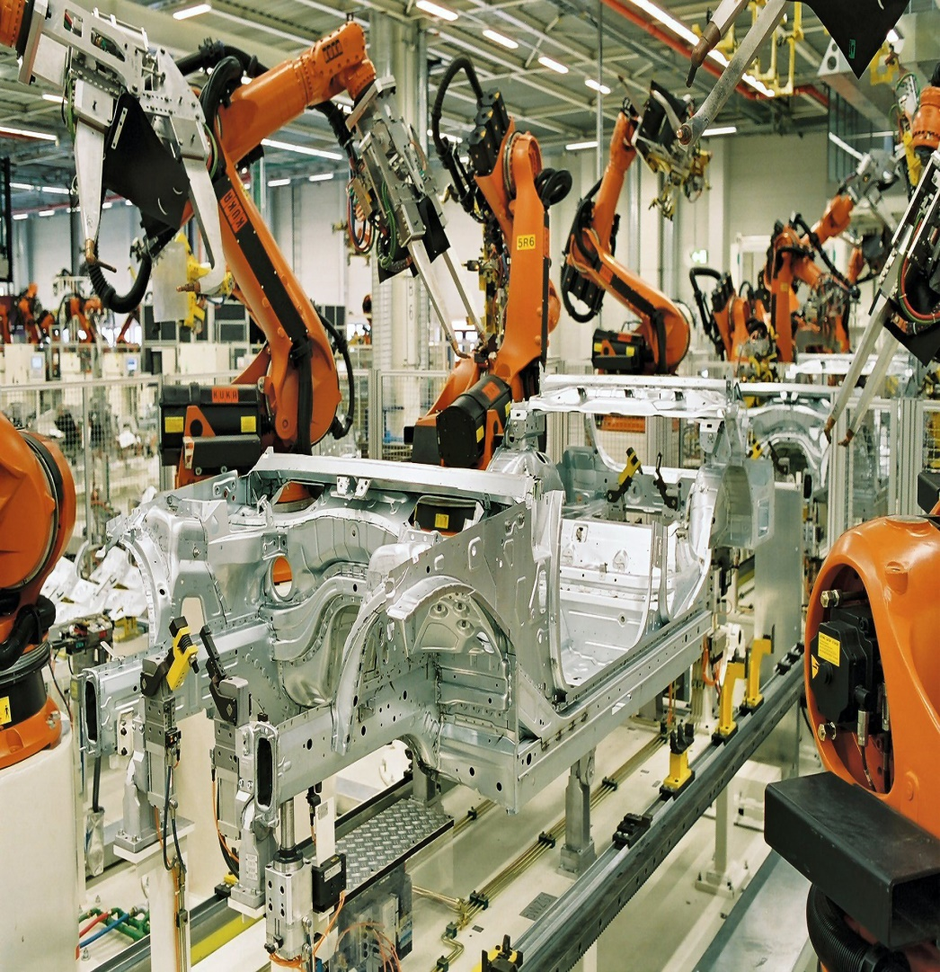
Πριν από τα ρομπότ Εποχή των ρομπότ

Slide 17
Αυτό προβλημάτισε πολλούς…..
Πλέον έχουμε τοποθετήσεις ανθρώπων των γραμμάτων για φορολόγηση των ρομπότ.
Ο «πατέρας» της Microsoft Μπιλ Γκέιτς υποστήριξε σε συνέντευξή του στο περιοδικό Quartz ότι οι κυβερνήσεις θα πρέπει να φορολογήσουν τη χρήση ρομπότ.
Έτσι, θα συνεχίσει να χρηματοδοτείται η απασχόληση ανθρώπων στην εξυπηρέτηση των γηραιότερων, των ασθενών ή στην εκπαίδευση, όπως συνέβαινε από το φόρο εισοδήματος και τις ασφαλιστικές εισφορές των εργαζόμενων που ανέλαβαν τις δουλειές τους τα ρομπότ.
Σκεφτείτε το…. ☺

